Slide 1
Traitement de données appliqué à la météorologie
Vincent Chabot
vincent.chabot@meteo.fr 18/01/2022

Slide 2
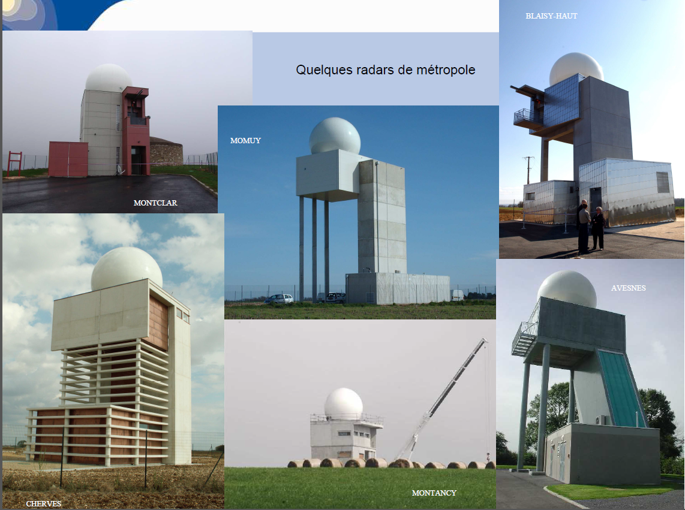
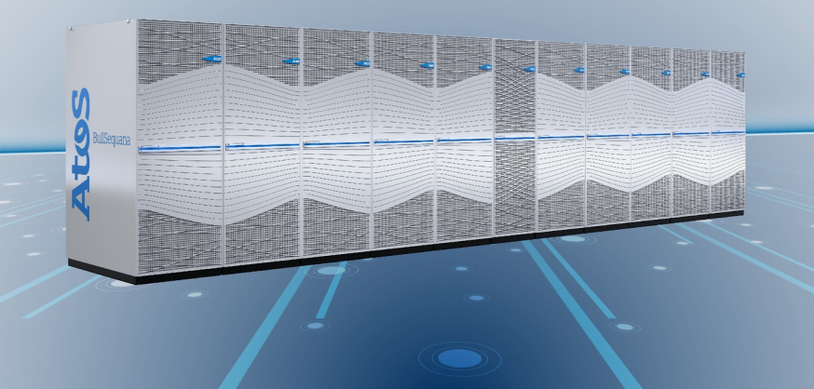
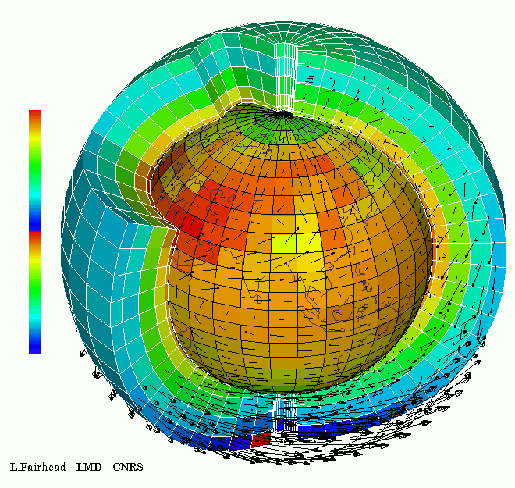
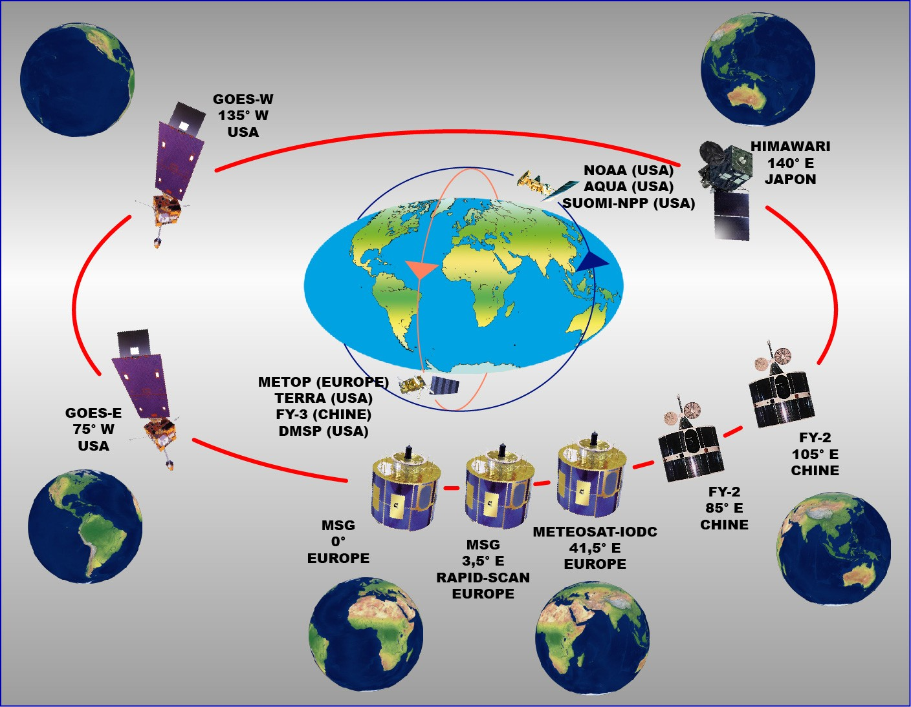
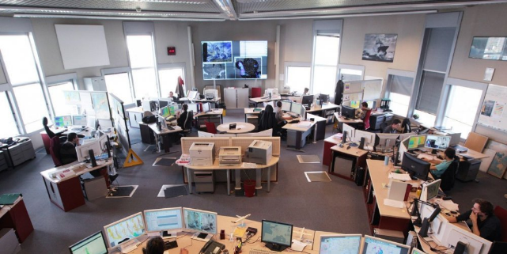
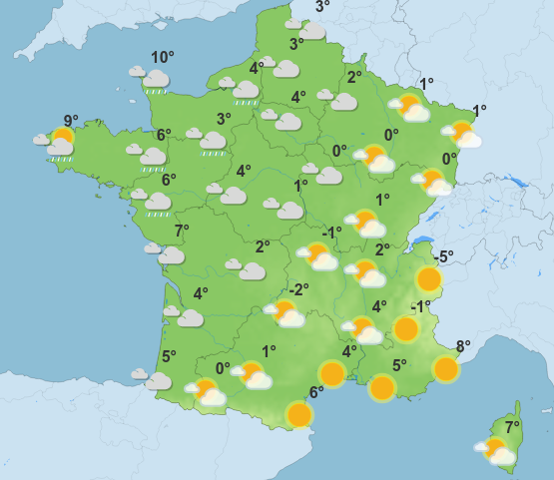
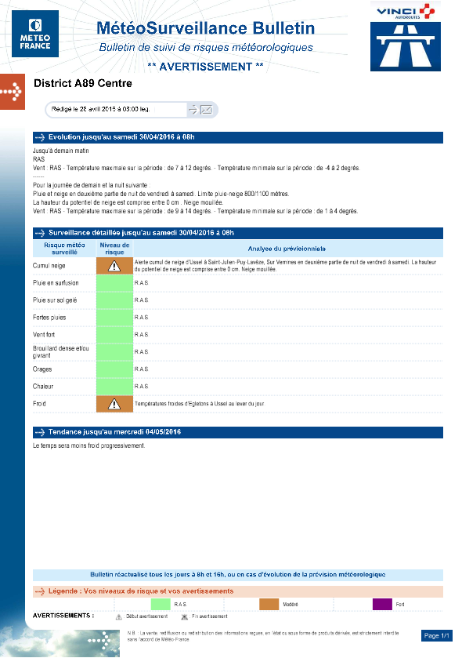
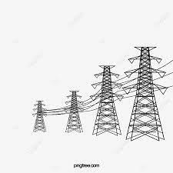
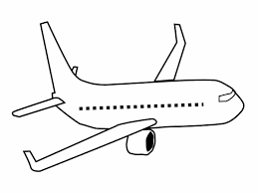
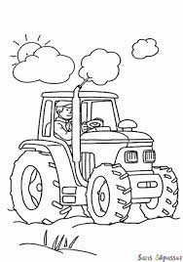
Observer
Prévoir
Disséminer

Slide 3
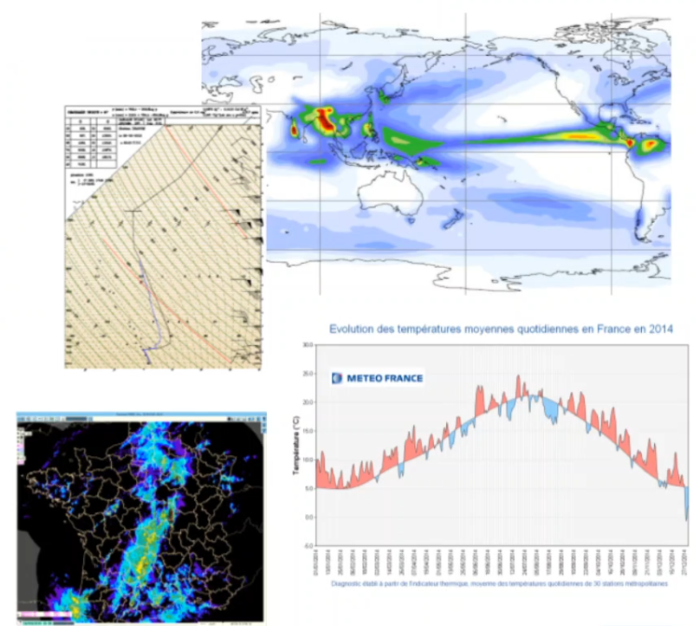
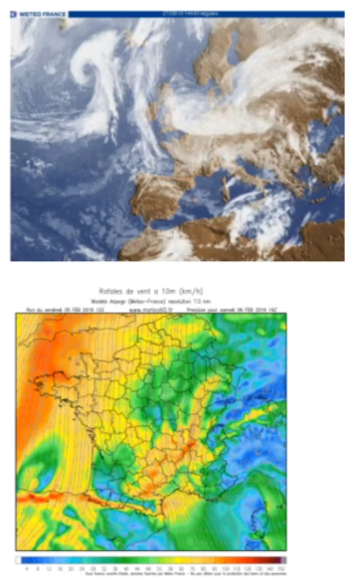
Plein de données !
~1To archivés chaque jour

Slide 4
Sommaire
1. Historique du traitement de données à Météo-France
2. Le ML à Météo France
3. Exemples d’applications

Slide 5
1. Historique du traitement de donnée à Météo France

Slide 6
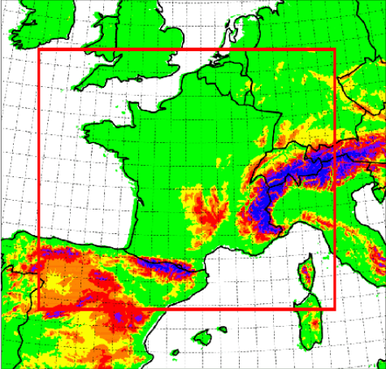
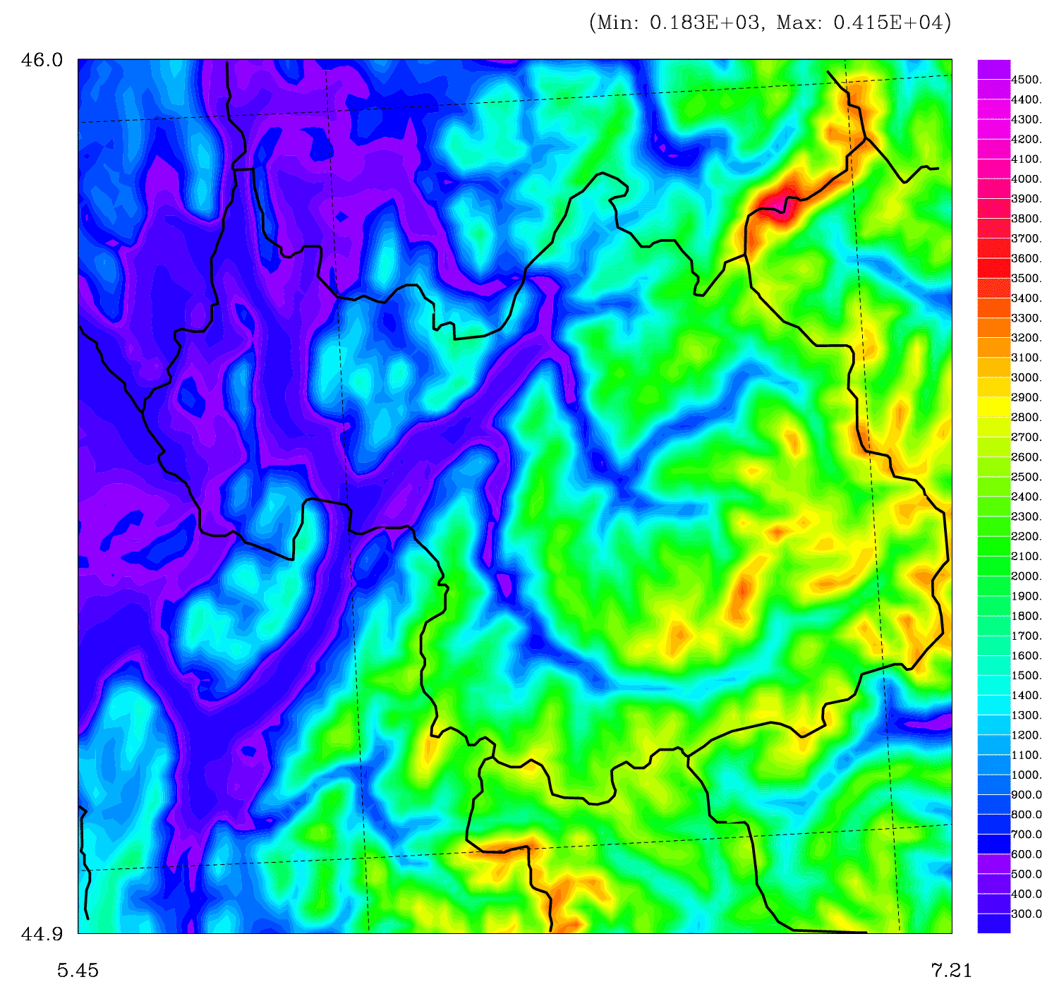
Une forte culture de la modélisation physique
Culture de la modélisation physique
Modèle ARPEGE (monde)
Modèle AROME (maille fine, métropole)
Modèle AROME 1.3 km sur la savoie
HPC ATOS BULL Sequana XH2000 “Belenos” et “Taranis”

Slide 7
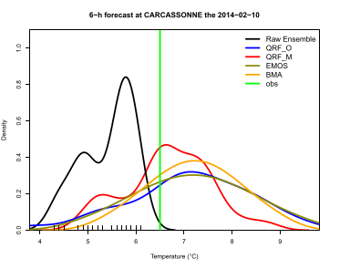
Une longue expertise en traitement des données
Les « adaptations statistiques » : du Machine Learning opérationnel depuis les années 80
Objectif : améliorer la prévision d’un modèle à l’aide de données historiques
Prédicteurs : divers paramètres en sortie de modèle
Vérité terrain : Température/Vent/Pluie mesurée par une station
Type algorithme : Régression logistiques/Random Forests
From Taillardat et al. 2016

Slide 8
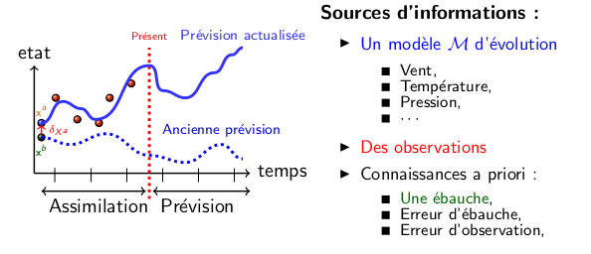
Une longue expertise en traitement des données
L’assimilation de données :
Objectif : Fournir le meilleur état initial du système physique
Type algorithme : Pas du ML (moindre carrés)
Dimensions du problème
10^9 : Observations
10^11 : Vecteur d’état

Slide 9
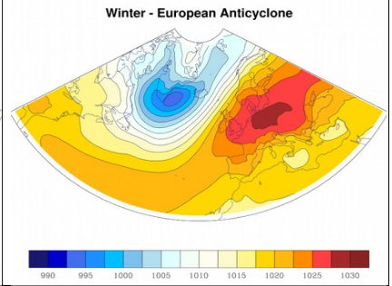
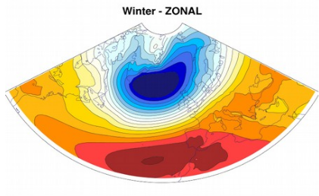
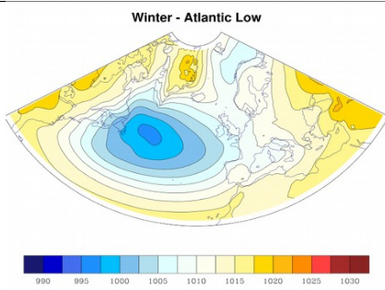
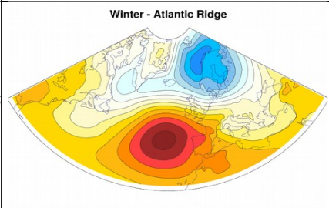
Une longue expertise en traitement des données
Les régimes de temps : Classification des circulations météorologique types
Prédicteurs : Pression au niveau de la mer/Z500
Type algorithme : Kmeans

Slide 10
2. Le Machine Learning à Météo France

Slide 11

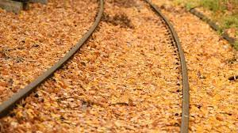
Machine learning à Météo-France
Qui ?
Équipes historiques
+
Equipe DataScience et Consulting
+
Création d’un LabIA (2019)
+
Appropriation au sein des équipes métiers (notamment au CNRM)
Organisations transverses :
Club Deep Learning (depuis 2017)
Groupe de Travail Thématique Transverse IA (depuis 2020)

Slide 12
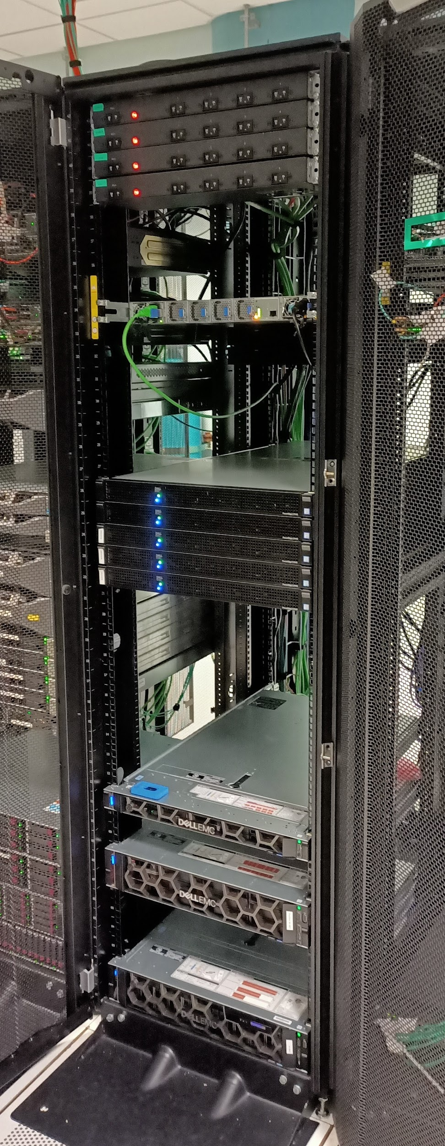
FTAP : Création d’un Lab IA pour 3 ans
Infra GPU du LabIA
Accélération de l’investissement en l’IA :
Création en 2019 d’un LabIA pour 3 ans
7 experts recrutés (DataScientist ou Infra) pour 3 ans
Missions :
Faciliter l’accès à la donnée en interne
Installer et administrer une infrastructure GPU
Organiser des sessions de formation interne
Faire du support pour le ML et le DL
Mettre à disposition un jeu de donnée libre (https://meteonet.umr-cnrm.fr/)
20 GPUs Nvidia Tesla V100

Slide 13
FTAP : Création d’un Lab IA pour 3 ans
Comité de pilotage :
Un représentant de chaque direction.
Structure en cours de pérennisation.
Travail double :
Connaissance de la DataScience, du machine learning.
Capacité à discuter avec des experts “métiers” :
Sur l’accès aux données,
Sur leurs thématiques et leurs besoins.

Slide 14
3. Exemples d’applications
Les résultats présentés par la suite sont le travail de nombreuses personnes à Météo-France.
En particulier :
Léa Berthomier, Bruno Pradel, Gwenaëlle Larvor, Brice Le Pape, Lamyaa Bouzbiba, Lior Perez, Sylvain Guttierez, Lambert Fatoux, Victor Dobremer, Louis Roussel, Paul Pluntz…

Slide 15
3.1 Prévision immédiate de nébulosité

Slide 16
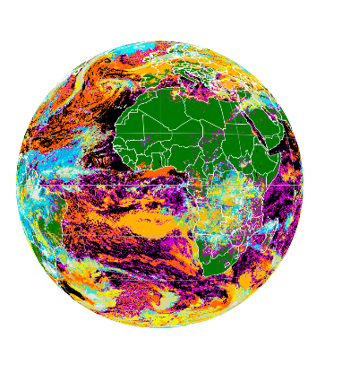
3.1 Prévision immédiate de nébulosité
Quoi ?
Données
Prévision
de l’évolution de la couverture nuageuse
à courte échéance, jusqu’à 2h30
sur l’ensemble du globe
du type de nuages
calcul quasi-instantané
Cloud Type (CT)
nuages hauts, bas, moyens, ciel clair...etc

Slide 17
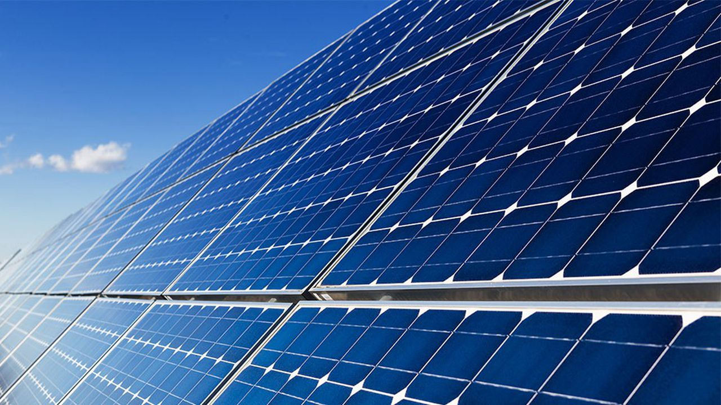
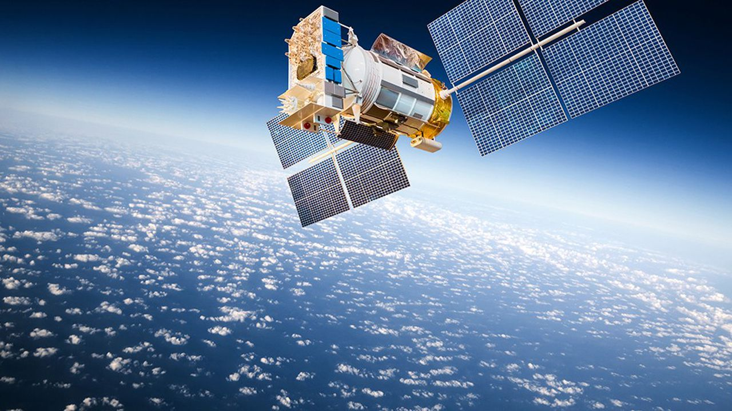
3.1 Prévision immédiate de nébulosité
Pourquoi ?
Prévoir la production des panneaux solaires
Optimiser les prises de vue satellite
Futurs utilisateurs :
Airbus : spatial et aéronautique
Service interne de bureau d’études sur la thématique Énergie

Slide 18
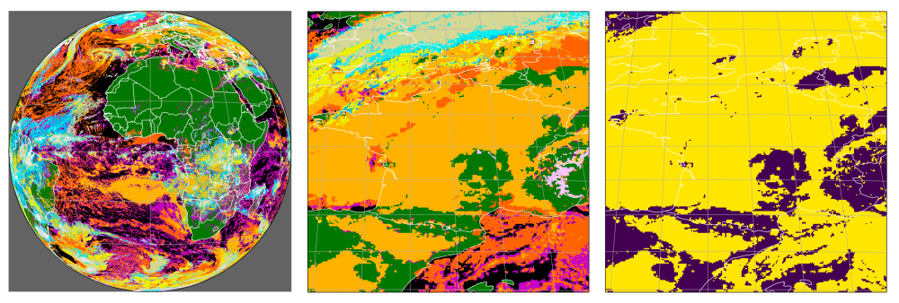
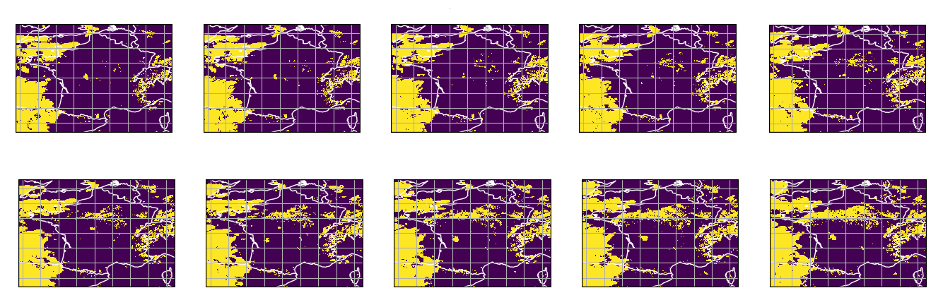
3.1 Prévision immédiate de nébulosité
Comment ?
Prétraitement
Croping
Binarisation
Constitution du jeu de données
plus de 6000 séquences d’images couvrant 2017 et 2018
03
Inputs
Outputs
t = 0
t = 15 min
t = 30 min
t = 45 min
t = 1h
t = 1h15
t = 1h30
t = 1h45
t = 2h
t = 2h15

Slide 19
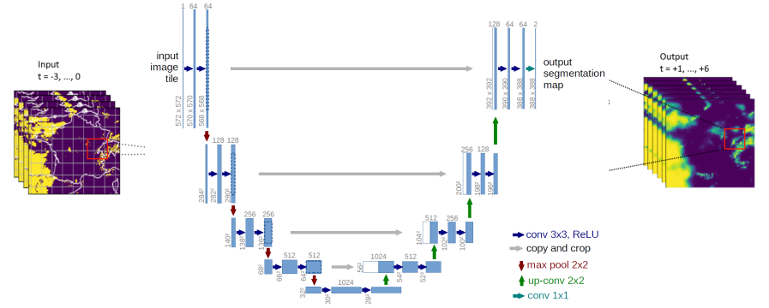
3.1 Prévision immédiate de nébulosité
Comment : Prévision binaires?
Entrée
4 images satellites espacées de 15min
Valeurs :
nuage (1) ou pas nuage (0)
Sortie
10 images satellites prévues (2h30)
Valeurs :
probabilité d’avoir un nuage
Réseau de neurones
Type U-Net

Slide 20



3.1 Prévision immédiate de nébulosité
Comment : Prévision multi-classe
Entrée multi-classe
Adaptation de la couche de sortie et de la fonction coût
Post-Traitement
P(Classe|Nuage)
P(Nuage)
P(Nuage)

Slide 21
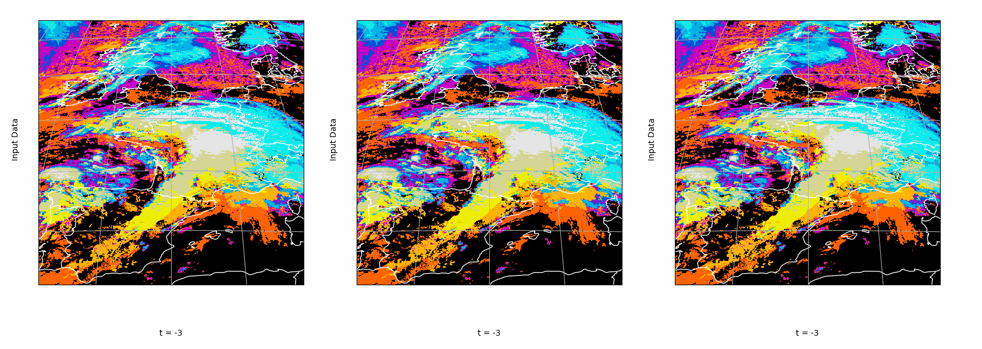
3.1 Prévision immédiate de nébulosité
Résultat
Vérité terrain
Deep Learning
EXIM (Flot Optique)

Slide 22
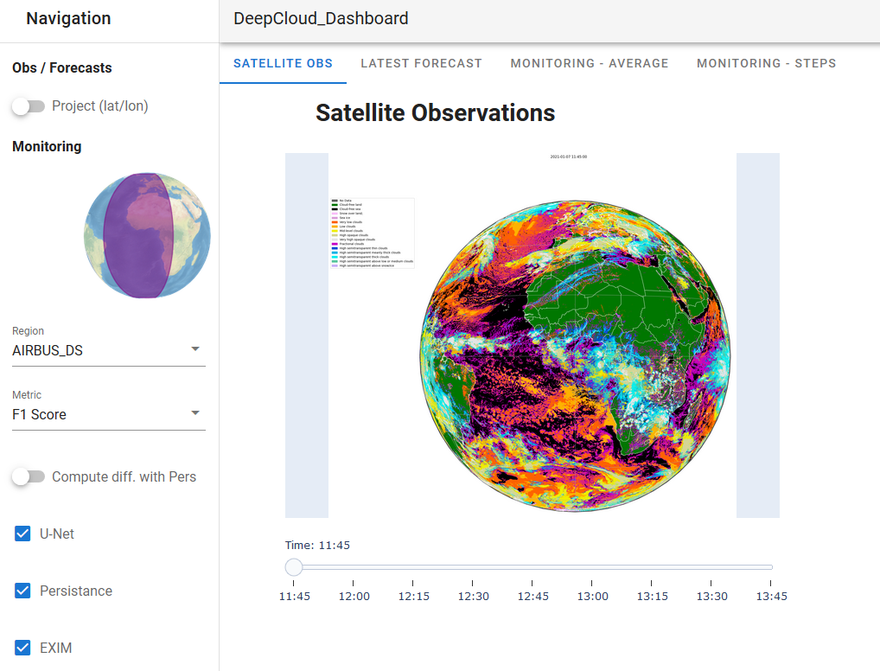
3.1 Prévision immédiate de nébulosité
Mise en production
Prototype temps réel
prévisions multi-classes
prévisions jusqu’à 2h30
Passage en opérationnel prévu
Prévision en moins de 10 minutes sur 5 CPU
Prévision sur le Globe (Utilisation de 5 satellite + recouvrement).

Slide 23
3.2 Prévision immédiate de précipitations

Slide 24
3.2 Prévision immédiate de précipitations
Même principe que la prévision immédiate de nébulosité, mais appliqué pour les précipitations
données : Radar (Réflectivité ou classe d’intensité)
algorithme : U-Net (ou GAN)
benchmarks avec d’autres produits Météo-France
Algorithme de type flot optique,
Prévision immédiate de modèles physiques (AROME PI).

Slide 25
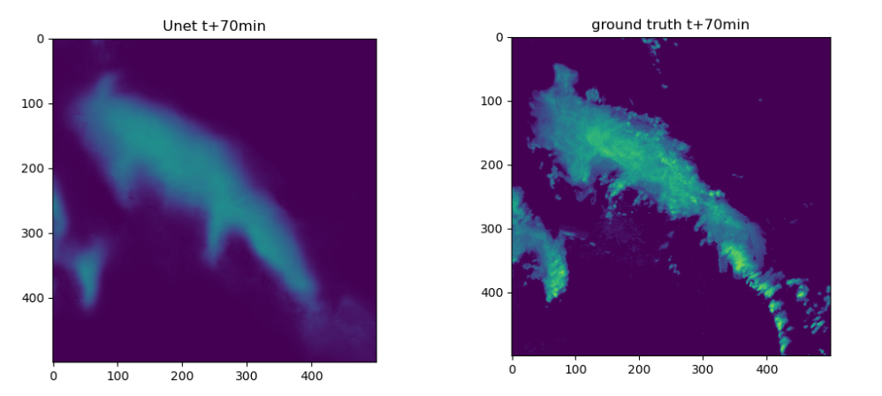
3.2 Prévision immédiate de précipitations
Premiers résultats :
Bonne localisation, mais les précipitations intenses disapraissent.
Problématique !! On est intéressé par ces précipitations intenses.

Slide 26
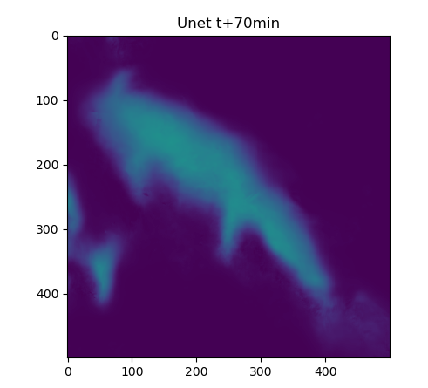
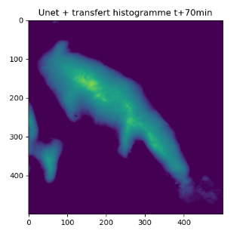
3.2 Prévision immédiate de précipitations
Idée : Réutiliser une hypothèse similaire à celle du flot optique.
Post-traitement introduit : Transfert d’histogramme (i-e on conserve la répartition des intensité au long de la prévision).
Résultats :
Scores meilleurs qu’avec les techniques actuelles.

Slide 27
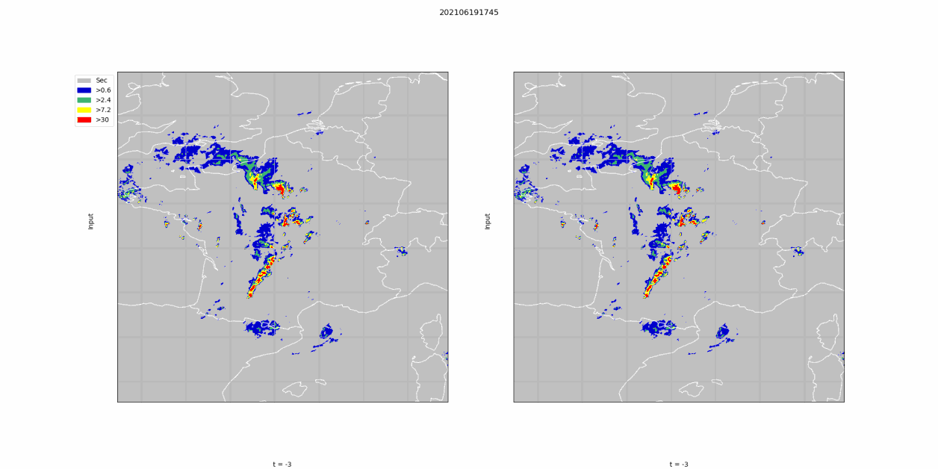
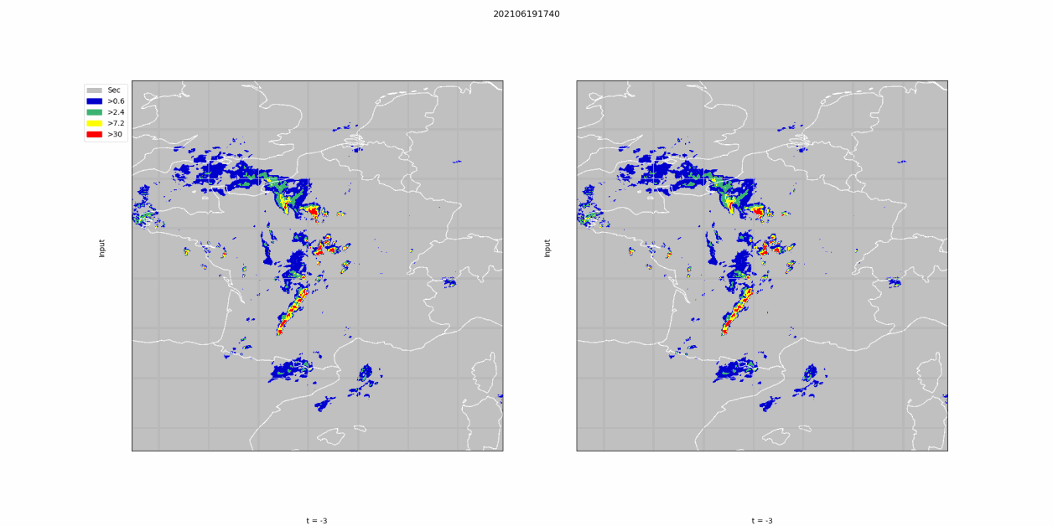
3.2 Prévision immédiate de précipitations
Test : Utilisation d’un GAN pour avoir des structures plus “physiques”.
Vérité
Unet + Transfert
GAN + Transfert

Slide 28
3.3 Génération automatique de bulletins textes

Slide 29
3.3 AGAT
Objectif : Initialiser des bulletins météorologiques spécifiques
Définir les zones à risques (pour le client)
Produire un texte décrivant ces risques
Produire un texte de synthèse décrivant la situation météorologique.

Slide 30
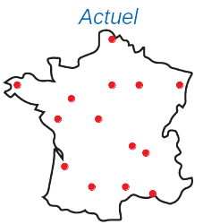
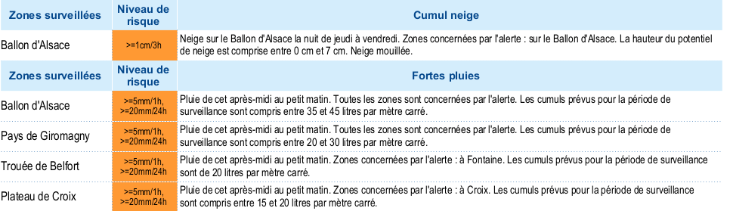
3.3 AGAT - Les risques
Comment ?
Risques prédéfinis
~1500 points communes pour évaluer les risques
Utilisation de templates pour les textes.
Exemple de texte décrivant les risques.

Slide 31
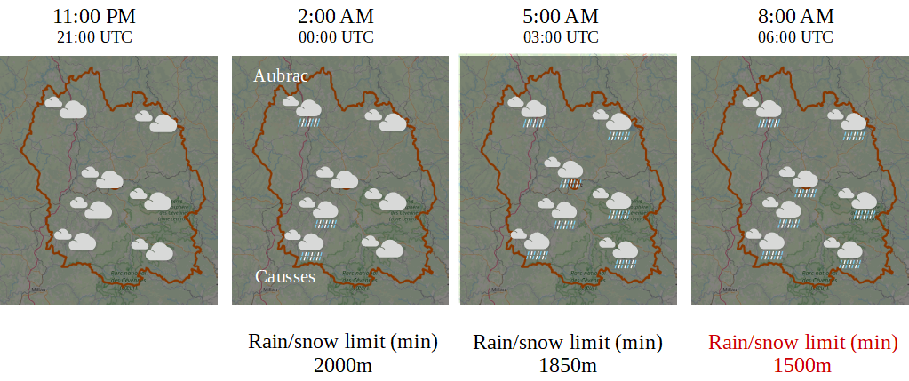
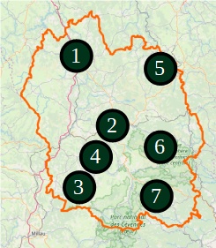
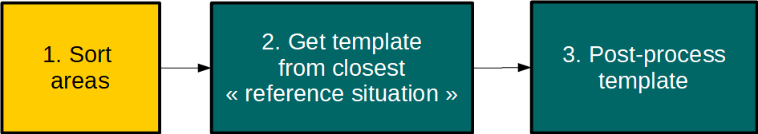
3.3 AGAT - Texte de synthèse

Slide 32
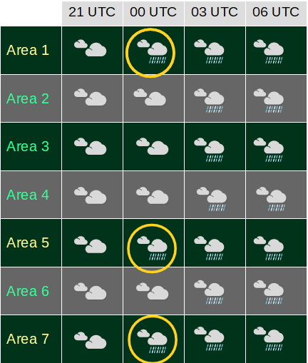
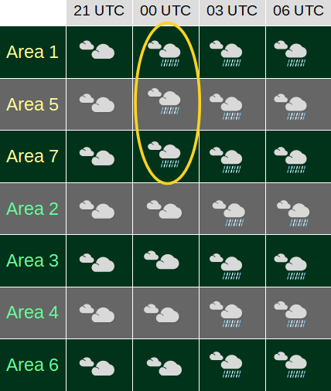
3.3 AGAT : trier les aires pour réduire la complexité
Weather matrix unsorted
Areas with “worst” weather first

Slide 33
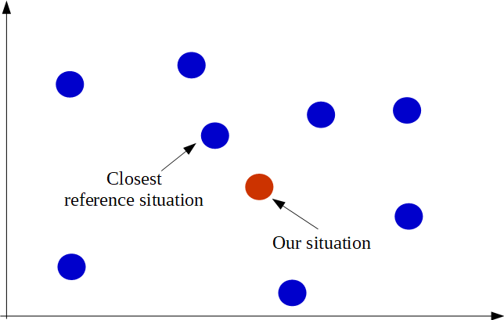
3.3 AGAT : trouver la “situation de référence” la plus proche
Définition d’une distance euclidienne entre les pictogrammes
Possibilité de calculer la distance entre des matrices de temps sensible

Slide 34
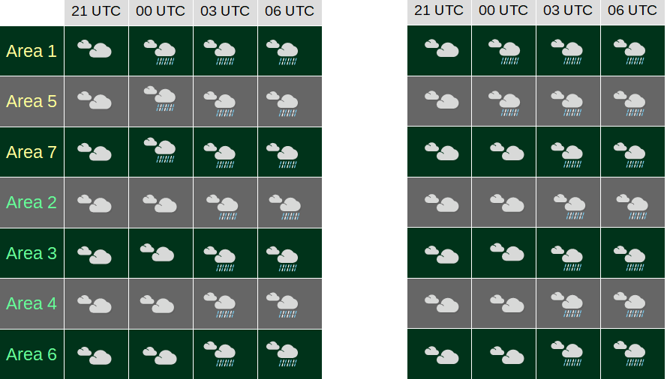
3.3 AGAT : trouver la “situation de référence” la plus proche
Situation du jour
La situation de référence la plus proche

Slide 35
3.3 AGAT : texte final
Texte template :
Le ciel est bien chargé. Les nuages donnent rapidement quelques <précipitations < pluies | chutes de neige > 00 06> éparses. Ces précipitations tombent d’abord <région précipitations 00> en soirée, puis partout en seconde partie de nuit. <LPN 00 06>.
Texte final :
Le ciel est bien chargé. Les nuages donnent rapidement quelques pluies éparses. Ces précipitations tombent d'abord des Causses à l'Aubrac en soirée, puis partout ailleurs en seconde partie de nuit. Il pleut, puis la limite pluie-neige s'abaisse progressivement à 1550 mètres au lever du jour.

Slide 36
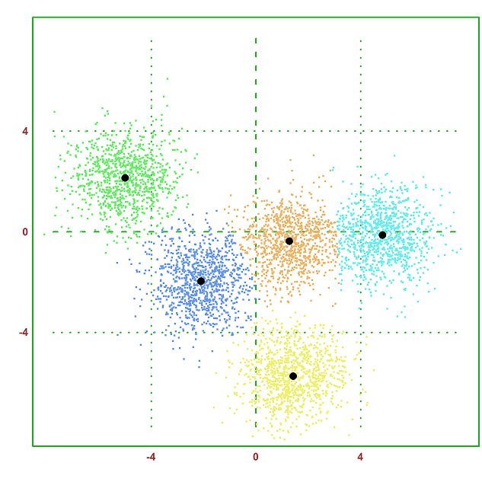
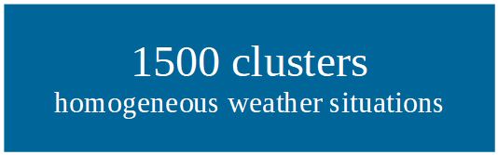
3.3 AGAT : comment a été construite la database des situations de référence ?
Data :
2 ans d’archives de prévisions
Machine Learning non-supervisé
k-means clustering
Pour chaque cluster
un prévisionniste a rédigé un texte template

Slide 37
3.3 AGAT :Résumé
Système en production depuis 2018 concernant les textes de synthèses.
100 bulletins de prévisions initialisés toutes les 15 mins
Utilisation d’environ 1500 “points communes” pour faire l’analyse des risques et la génération de texte de synthèse.
Beaucoup de temps passé sur la validation
lancer AGAT sur des situations météorologiques réelles
vérifier les textes générés
corriger/ajouter dans la base de données des situations de référence
Pas d’élément de situation générale dans les textes de synthèses.

Slide 38
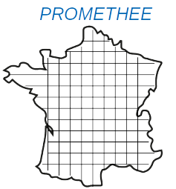
3.3 Changement de paradigme - Projet PROMETHEE
Utilisation des données modèles directement.
Générer tout type de risque
Produire 1000 bulletins toutes les heures.
1.5 To d’information

Slide 39
3.3 Changement de paradigme - Amélioration attendue
Améliorations attendues
Meilleure adéquation entre le risque et la demande “client”,
Meilleure détection des risques,
Amélioration importante des textes de synthèses via l’ajout d’information sur la présence d’“objets météorologiques” et leur conséquences en terme de temps sensible.

Slide 40
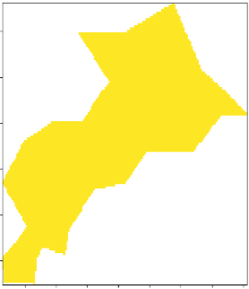
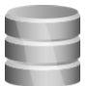
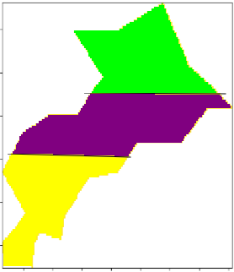






3.3 Risque : Comment résumer l’information modèle ?
Objectif : Localiser temporellement et spatialement le risque pour produire un texte.
Contraintes : Avoir accès à des zones “identifiées” et pertinentes pour l’usager.
Comment ?
Zone client
Base de zones possibles
Génération du commentaire
Données météo
Risque heure par heure
Agrégation spatiale : Recherche de la “meilleure” séparation.
Agrégation temporelle

Slide 41
3.4 Détection d’objets météorologiques

Slide 42

3.4 Détection d’objets météorologiques
But :
Etre capable de détecter divers objets météorologiques pertinents à partir des sorties modèles pour ensuite pouvoir faire du tracking automatique et en parler.
Situation du 9 Janvier 2021

Slide 43


3.4 Détection de fronts
Comment ?
10 ans de données annotées (opérationnellement) par des prévisionnistes.
Entraînement (réanalyse) : 𝛉’w (850 hPa),vent, t2m, msl, r700, lat/lon

Slide 44

3.4 Détection de fronts
Découpe aléatoire en imagette pour l’entrainement
Imagettes : Au moins 10% des pixels doivent appartenir à des fronts.

Slide 45


3.4 Détection de fronts
3.5 Détection d’objets météorologique
Résultats de prévision
Quasi Stationnaire
Froid
Occlus
Chaud
ArgMax
Vérité
Pas de front
Exploitation : description automatique de l’évolution des objets (templates)
Passage d’un front froid au niveau des Açores, se déplaçant vers le Sud Est aujourd’hui jusqu’en première partie de nuit.

Slide 46
3.5 Détection de neige sur la route

Slide 47

3.5 Détection de neige sur la route
Pourquoi ?
Présence de neige sur la route
fort impact pour la sécurité des personnes et des biens
évènement très difficile à prévoir
Objectifs :
avoir une meilleure connaissance du temps présent
avoir plus de données d’observation

Slide 48



3.5 Détection de neige sur la route
Classification automatique d’images webcams de réseaux routiers
Détection de neige sur la route et ses abords
Algorithme : MobileNetV2 (CNN -> Depthwise Separable Convolutions)
1ers résultats satisfaisants
~90% d’efficacité !

Slide 49
3.6 Super-Résolution

Slide 50

3.6 Super-Résolution
Pourquoi ?
Améliorer la qualité visuelle des images radar pour le grand public.
Type de modèle ?
Enhanced deep super-résolution network

Slide 51
Conclusion

Slide 52
Météo-France produit et archive de très nombreuses données chaque jour.
Forte expertise en traitement de données “classique” et habitude dans certains services de travailler avec de larges volumes de données.
Accélération sur l’IA ces dernières années (création d’un LabIA, montées en compétences au sein des différentes directions).
Encore de très nombreuses voies à explorer !!

Slide 53
Merci pour votre attention !
Contacts:
vincent.chabot@meteo.fr

